Slide 1

Анализ данных Фильмы и телешоу Netflix
Netflix — одна из самых популярных платформ потокового мультимедиа и видео. На их платформе доступно более 8000 фильмов и телешоу, а по состоянию на середину 2021 года у них более 200 миллионов подписчиков по всему миру. Данный курсовой проект представляет собой анализ данных о фильмах и телешоу на платформе Netflix. Netflix, основанная в 1997 году, стала одной из самых успешных и востребованных платформ для просмотра фильмов и сериалов.
QZ
by Кодиржон Зокиров

Slide 2
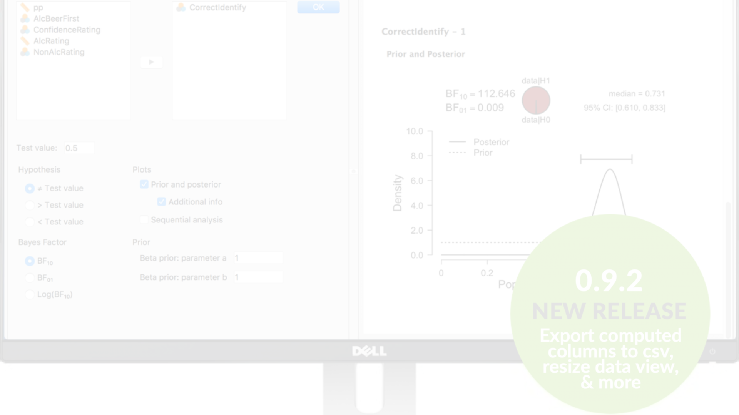
Постановка задачи и актуальность
Задачей проекта является анализ данных о фильмах и телешоу на платформе Netflix с целью выявления основных тенденций, предпочтений зрителей и анализ контента. Конкретные задачи исследования включают распределение рейтингов контента на Netflix, рассмотрение режиссеров и актеров фильмов, анализ изменений в объеме контента и предпочтений зрителей по жанрам, а также выявление трендов и распределения жанров по настроению.

Slide 3

Обзор существующих исследований
При подготовке данного отчета проведен анализ предыдущих исследований, посвященных анализу данных о фильмах и телешоу на платформе Netflix. Данная работа основана на обобщении и систематизации существующих знаний о предпочтениях зрителей, различиях в жанрах в разных регионах, оценке популярности контента и анализе длительности фильмов и телешоу на Netflix. Результаты предыдущих исследований использованы для лучшего понимания потребностей аудитории и оптимизации контентных проектов.

Slide 4

Реализация проекта
1
Результаты
Показано распределение контента на Netflix
2
Архитектура проекта
Производится на языке Python с использованием библиотек numpy, pandas, plotly, textblob
3
Диаграмма распределения в разных странах
Показано распределение контента на Netflix по различным регионам

Slide 5

Рекомендации и перспективы
1
Оптимизация контента
2
Адаптация для разных регионов
3
Исследование пользовательского отклика
Использовать результаты анализа для оптимизации контентных проектов
Учитывать культурные особенности для успешного продвижения контента в разных странах
Провести исследование оценок пользователей и их влияния на популярность контента

Slide 6
Инструменты и методы анализа
Статистические инструменты
Визуализация данных
Python и библиотеки
Используется для наглядного представления результатов и визуального анализа
Анализ данных проводится на языке программирования Python с использованием библиотек numpy, pandas, plotly, textblob
Включаются различные математические и статистические методы для обработки данных

Slide 7
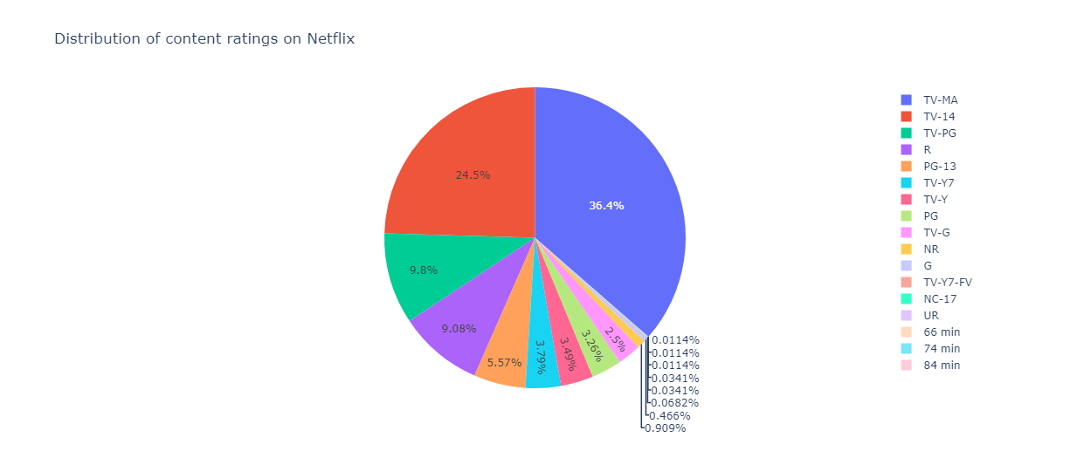
Диаграмма Распределение контента

Slide 8
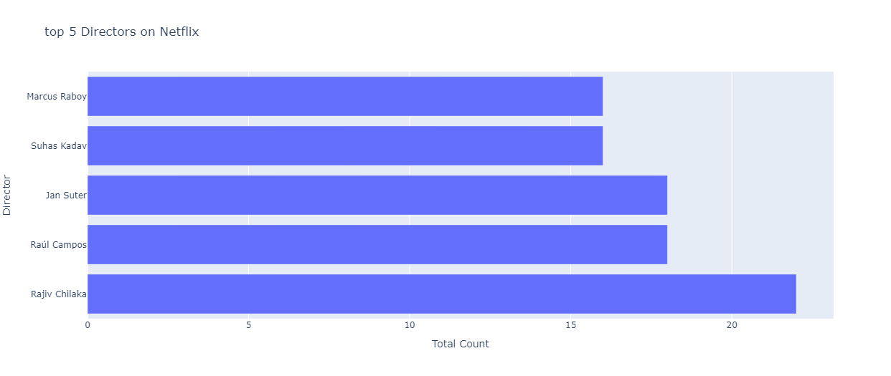
Диаграмма 5 лучших режиссеров Netflix

Slide 9
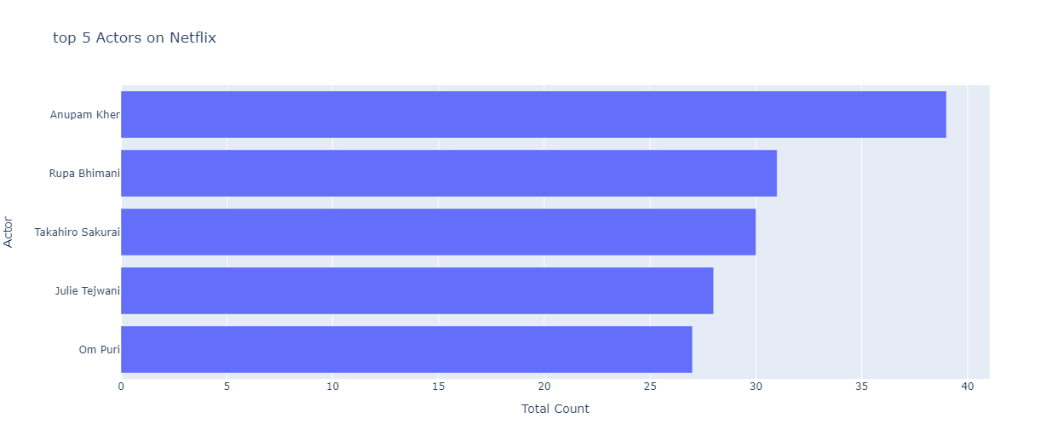
Диаграмма 5 лучших актеров Netflix

Slide 10
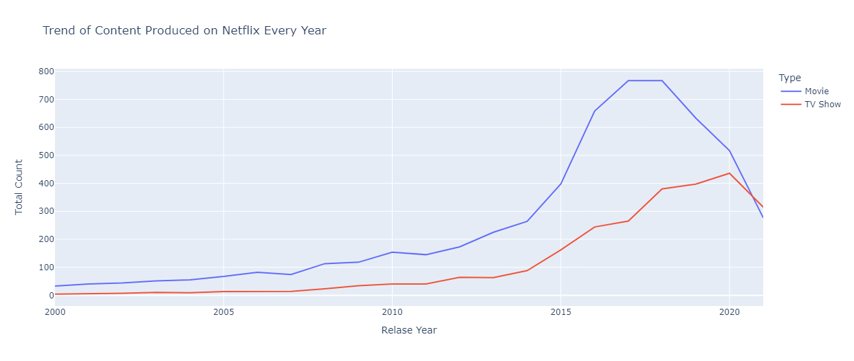
Диаграмма Тенденция контента

Slide 11




Анализ настроения контента
Позитивный отклик
Негативный отклик
Нейтральный отклик
Отображается в виде количества положительных, отрицательных и нейтральных отзывов
Используется для выявления изменений в настроении контента на платформе Netflix с течением времени
Анализирует тренды и распределение жанров контента по настроению

Slide 12
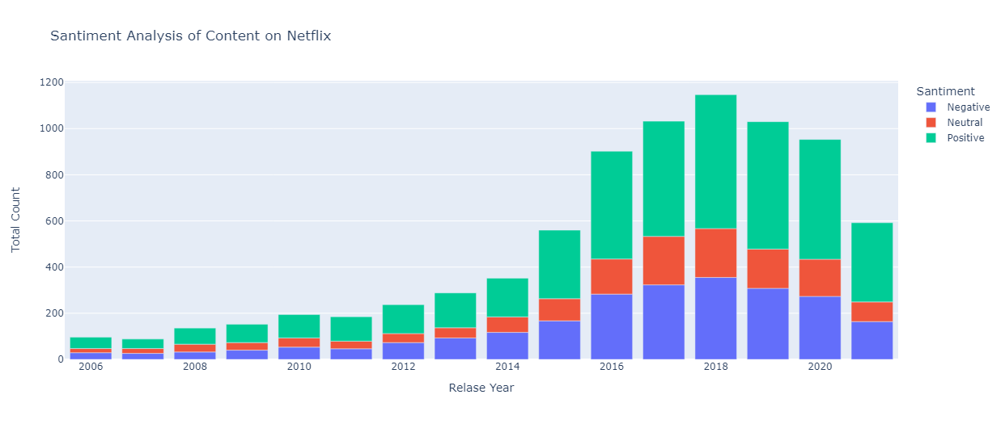
Диаграмма Анализ контента

Slide 13
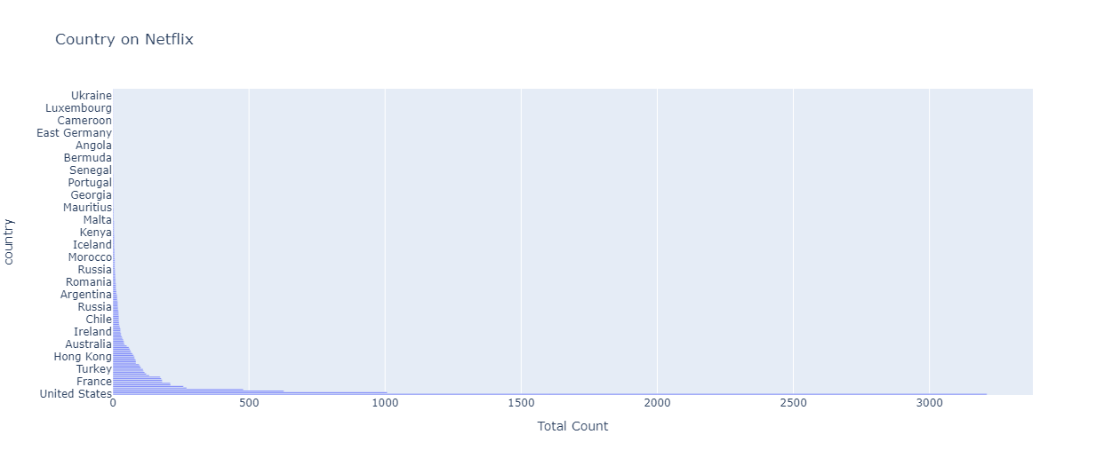
Диаграмма распределения контента по странам

Slide 14
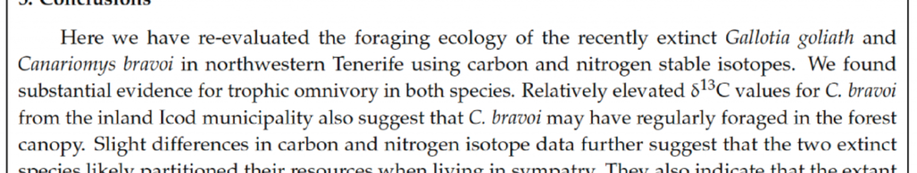
Результаты и выводы
В результате анализа данных о фильмах и телешоу на платформе Netflix были выявлены основные тенденции в потребительских предпочтениях, популярности жанров и изменениях в контенте с течением времени. Это исследование позволило лучше понять активность режиссеров и актеров, предпочтения зрителей в разных регионах, а также влияние культурных особенностей на предпочтения аудитории.

